Slide 1
ফ
দৃষ্টি আকর্ষণ
এই পাঠটি শ্রেণিকক্ষে উপস্থাপনের পূর্বে পাঠ্যবই থেকে এই পাঠটি ভালভাবে পড়ে নেওয়া যেতে পারে।
এই পাঠটি শ্রেণিকক্ষে উপস্থাপনের সময় নিচের Note Bar এ দেয়া Notes অনুসরণ করা যেতে পারে।
পাঠটি শ্রেণিকক্ষে উপস্থাপনের পূর্বে এই স্লাইডটি ডিলিট করে দেয়া যেতে পারে অথবা F5 চেপে slide show-তে যেতে পারেন।
কন্টেন্টটির চেয়েও ভিন্ন আঙ্গিকে ভাল মানের শ্রেণি উপযোগী কন্টেন্ট তৈরি করে ক্লাসে প্রদর্শন করা যেতে পারে।

Slide 2
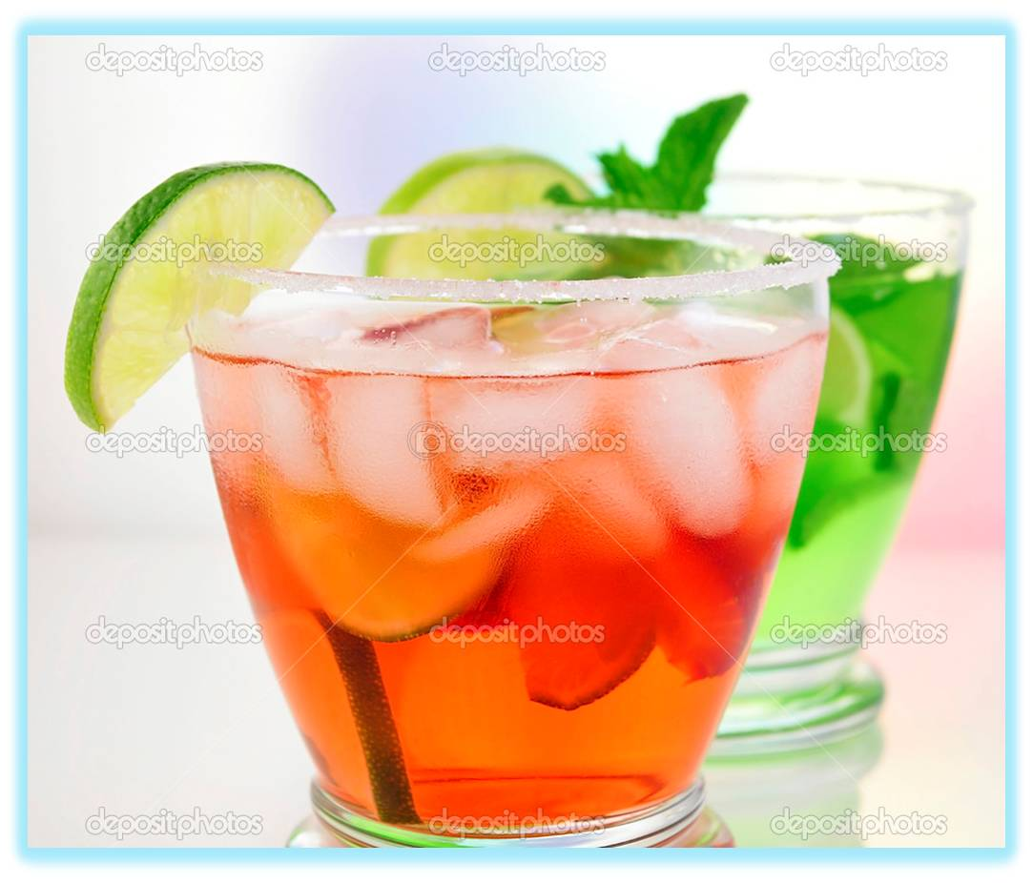
আজকের ক্লাসে সবাইকে স্বাগতম
Notes:
শিক্ষার্থীদের স্বাগতম, ক্লাসের প্রতি মনোযোগ আকর্ষণ এবং পাঠে আবহ সৃষ্টির জন্য চিত্রটি দেওয়া হয়েছে।

Slide 3
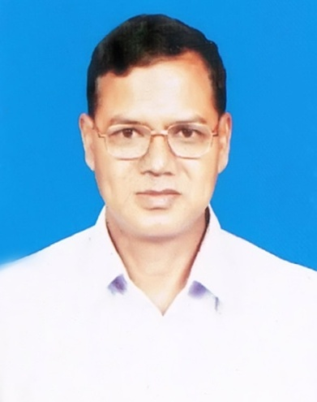
পরিচিতি
শিক্ষক পরিচিতি
মো: মোজাফফর হোসেন
সহকারী অধ্যাপক
উথরাইল সিদ্দিকীয়া কামিল মাদ্রাসা
সদর, দিনাজপুর।
mozafforict42@gmail.com
Mob.-01718936920
পাঠ পরিচিতি
শ্রেণি: ষষ্ঠ
বিষয়: বিজ্ঞান
অধ্যায়: অষ্টম
পাঠ: ৫-৭
Notes:
কন্টেন্টটি মানসম্মত করার জন্য মতামত দিলে কৃতজ্ঞ থাকবো।

Slide 4
চিনির শরবতে সম্পূর্ণ চিনি গলে না গেলে দ্রবণটি . . .
অগলিত চিনি
চিনির শরবতে আরও চিনি গলে যাওয়ার সম্ভাবনা থাকলে দ্রবণটি . . .
Notes:
পাঠ শিরোনাম ঘোষনা করার জন্য প্রথমে চিত্রটি দেখিয়ে শিক্ষার্থীদের সম্পৃক্ত দ্রবণ ও অসম্পৃক্ত দ্রবণ সম্পর্কে প্রাসঙ্গিক প্রশ্ন করা যেতে পারে এবং তাদের উত্তরের মাধ্যমে পাঠ ঘোষনা করা যেতে পারে।

Slide 5
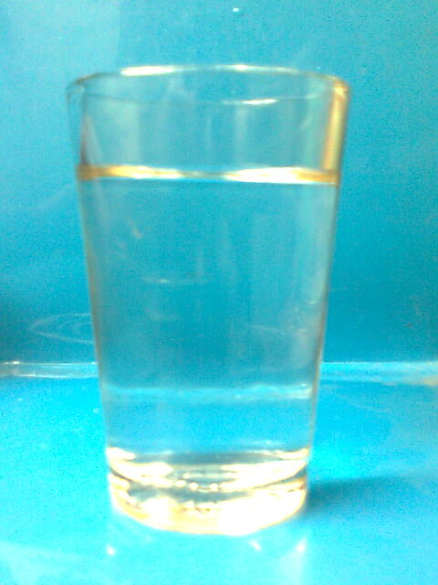
সম্পৃক্ত দ্রবণ ও অসম্পৃক্ত দ্রবণ

Slide 6
শিখনফল
এই পাঠ শেষে শিক্ষার্থীরা ...
সম্পৃক্ত ও অসম্পৃক্ত দ্রবণ চিহ্নিত করতে পারবে
সম্পৃক্ত ও অসম্পৃক্ত দ্রবণ তৈরি করতে পারবে
বিভিন্ন প্রকার দ্রবণ চিহ্নিত করতে পারবে।

Slide 7
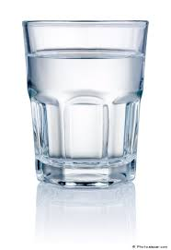
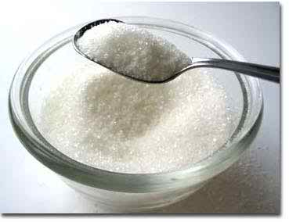
দলগত কাজ
4টি দল
সম্পৃক্ত ও অসম্পৃক্ত দ্রবণ তৈরি
সময়: ১০ মিনিটি
প্রয়োজনীয় উপকরণ: গ্লাস, চিনি, চামচ, পানি, মাপ চোঙ
পদ্ধতি: ১০০ মিলি পানিতে অল্প অল্প করে চিনি যোগ করে নাড়তে থাক যতক্ষণ পযর্ন্ত চিনি আর দ্রবীভুত না হয় এবং নিচের ছক পূরণ কর
বিশুদ্ধ পানি
পরিষ্কার চিনি
পানি | চিনি | অবস্থা | দ্রবণ
Notes:
আজেকর পাঠের প্রথম ও দ্বিতীয় শিখনফলের উদেশ্যে পরীক্ষাটি দেওয়া হয়েছে। উপকরণ সরবরাহ করে পরীক্ষাটি শিক্ষার্থীদের দ্বারা করানো যেতে পারে। সম্ভব না হলে প্রদর্শনের মাধ্যমে বুঝিয়ে দেওয়া যেতে পারে। স্লাইডে প্রদত্ত প্রশ্নগুলোর উত্তর শিক্ষার্থীদেরকে খাতায় লিখতে বলা যেতে পারে।

Slide 8
ভিডিওটি দেখ এবং তোমার পরীক্ষণের সঙ্গে তুলনা কর
পানি | চিনি | অবস্থা | দ্রবণ
১০০ মিলি
অল্প
সম্পূর্ণ গলে
অসম্পৃক্ত দ্রবণ
১০০ মিলি
বেশি
সম্পূর্ণ গলে না
সম্পৃক্ত দ্রবণ
Notes:
শিক্ষার্থীদের খাতা দেখার পর উত্তর মিলিয়ে নিতে বলা যেতে পারে।

Slide 9
একক কাজ
সম্পৃক্ত দ্রবণ কাকে বলে?
অসম্পৃক্ত দ্রবণ কাকে বলে?
Notes:
আজেকর পাঠের তৃতীয় শিখনফল জানার উদেশ্যে কাজ দেওয়া হয়েছে। চিত্রের মত আরো প্রাসঙ্গিক প্রশ্ন করা যেতে পারে।
প্রশ্নগুলোর উত্তর শিক্ষার্থীদের কাজ থেকে পাওয়ার পর নিচের উত্তরের সাথে মিলানো যেতে পারে।
* সম্পৃক্ত দ্রবণঃ যে দ্রবণে দ্রব সম্পূর্ন গলে না।
* অসম্পৃক্ত দ্রবণঃ যে দ্রবণে দ্রব আরও গলে।

Slide 10
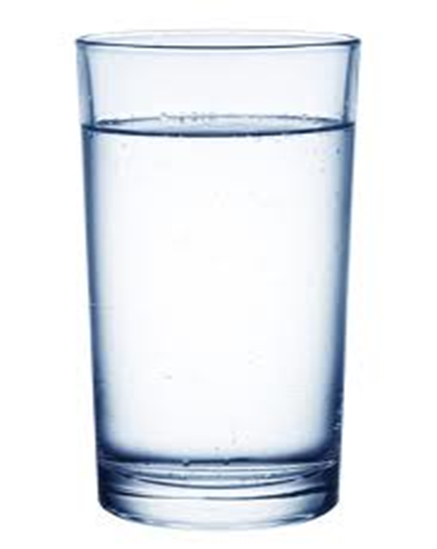
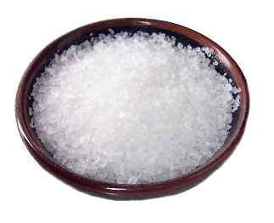
তরল-কঠিন দ্রবণ
দ্রাবকঃ তরল পদার্থ।
দ্রবঃ কঠিন পদার্থ।
তরল-কঠিন দ্রবণ।
যে দ্রবণে দ্রাবক তরল পদার্থ এবং দ্রব কঠিন পদার্থ তাকেই...
Notes:
আজেকর পাঠের তৃতীয় শিখনফলের তরল-কঠিণ দ্রবণ বুঝানোর উদেশ্যে চিত্রগুলি দেওয়া হয়েছে।

Slide 11
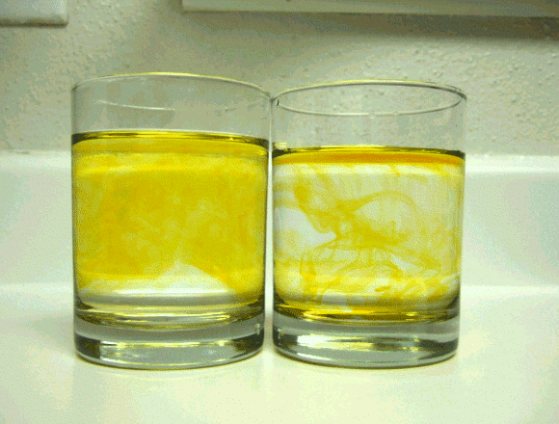
তরল-তরল দ্রবণ
দ্রাবক: তরল পদার্থ
দ্রব: তরল পদার্থ
তরল-তরল দ্রবণ
যে দ্রবণে দ্রাবক তরল পদার্থ এবং দ্রবও তরল পদার্থ তাকেই-
Notes:
আজেকর পাঠের তৃতীয় শিখনফলের তরল-তরল দ্রবণ বুঝানোর উদেশ্যে চিত্রগুলি দেওয়া হয়েছে।

Slide 12
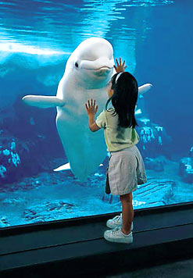
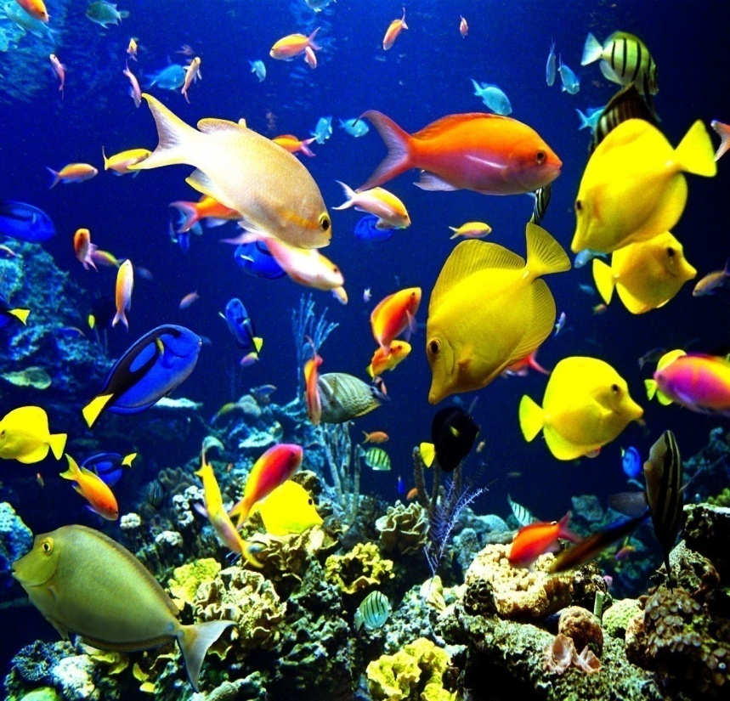
নিচের চিত্রগুলো লক্ষ কর।
মানুষ বাতাস থেকে সরাসরি অক্সিজেন নেয়। কিন্তু পানিতে বসবাসকারী প্রাণীসমূহ পানিতে দ্রবীভূত অক্সিজেন নেয়।
Notes:
পানি তরল-গ্যাসীয় দ্রবণ তা বুঝানোর জন্য চিত্র ২টি দেওয়া হয়েছে।

Slide 13
তরল-গ্যাসীয় দ্রবণ
ভিডিওটি দেখ এবং
নিচের প্রশ্নগুলোর উত্তর দাও।
বোতলের তরল উপছে পড়ল কেন? বোতলের মুখের বেলুনটি ফুলে গেল কেন?
যে দ্রবণে দ্রাবক তরল পদার্থ এবং দ্রব্য গ্যাসীয় পদার্থ তাকেই...
Notes:
কোল্ড ড্রিংকের বোতল ব্যবহার করে বিষয়টি শিক্ষার্থীদের দেখানো যেতে পারে।

Slide 14
বোর্ডের কাজ
সময়: ৪মিনিট
নিচের প্রশ্নগুলোর উত্তর লিখ?
তরল-তরল দ্রবণ কাকে বলে?
তরল-গ্যাসীয় দ্রবণ কাকে বলে?
Notes:
১জন শিক্ষার্থীকে ১টি করে প্রশ্নের উত্তর বোর্ডে লিখতে বলা যেতে পারে। অন্যান্য শিক্ষার্থীদের সহায়তা করতে এবং খাতায় লিখতে বলা যেতে পারে।

Slide 15
বহুনির্বাচনী প্রশ্ন
প্রশ্ন: ১
চিনির গাঢ় দ্রবণ অপেক্ষা লঘু দ্রবণে কোনটি বেশি থাকে ?
(ক) চিনি
(খ) অধিক চিনি
সঠিক উত্তর জানতে বৃত্তে ক্লিক করি
(গ) পানি
(ঘ) অল্প পানি
প্রশ্ন: ২
পুকুরের পানিতে -
i. দ্রাবক তরল ও দ্রব গ্যাসীয়।
ii. দ্রবীভূত অক্সিজেন আছে।
iii. দ্রব ও দ্রাবক উভয় গ্যাসীয়।
নিচের কোনটি সঠিক?
(ক) i
(খ) ii
সঠিক উত্তর জানতে বৃত্তে ক্লিক করি
(গ) iii
(ঘ) i, ii
Notes:
বৃত্তে ক্লিকের পুর্বেই শিক্ষার্থীর কাজ থেকে সম্ভাব্য উত্তর বের করে উত্তর মিলানো যেতে পারে।

Slide 16
মূল্যায়ন
সম্পৃক্ত দ্রবণ কী?
অসম্পৃক্ত দ্রবণ কী?
তরল-কঠিন দ্রবণ কাকে বলে?
প্রাকৃতিক জলাশয়ের পানি কি ধরনের দ্রবণ?
Notes:
প্রশ্নের উত্তরে শিক্ষক শিক্ষার্থীকে সহায়তা করতে পারেন।

Slide 17
গুরুত্বপূর্ণ শব্দসমূহ
সম্পৃক্ত দ্রবণ
অসম্পৃক্ত দ্রবণ
দ্রবণীয়তা
তরল-কঠিন দ্রবণ
তরল-তরল দ্রবণ
তরল-গ্যাস দ্রবণ
Notes:
শিক্ষার্থী শব্দগুলো খাতায় লিখে নিতে পারে এবং প্রয়োজনে শিক্ষক শব্দগুলোর পুনরালোচনা করতে পারেন।

Slide 18
বাড়ির কাজ
একটি পাত্রে কিছু পানি নিয়ে অল্প অল্প করে লবণ যোগ করতে থাক যতক্ষণ লবণ দ্রবীভূত না হয়। এবার পাত্রের তলায় তাপ দিয়ে নাড়তে থাক এবং অদ্রবীভূত লবণ পর্যবেক্ষণ করে নিচের ছকটি পূরণ কর এবং ফলাফল ব্যাখ্যা কর।
পানি | চিনি | তাপ দেয়ার পূর্বে | তাপ দেয়ার পরে
Notes:
বাড়ির কাজ শিক্ষার্থীকে বুঝিয়ে দেয়া যেতে পারে।

Slide 19
সবাই ভাল থেকো
ধন্যবাদ

